Slide 1
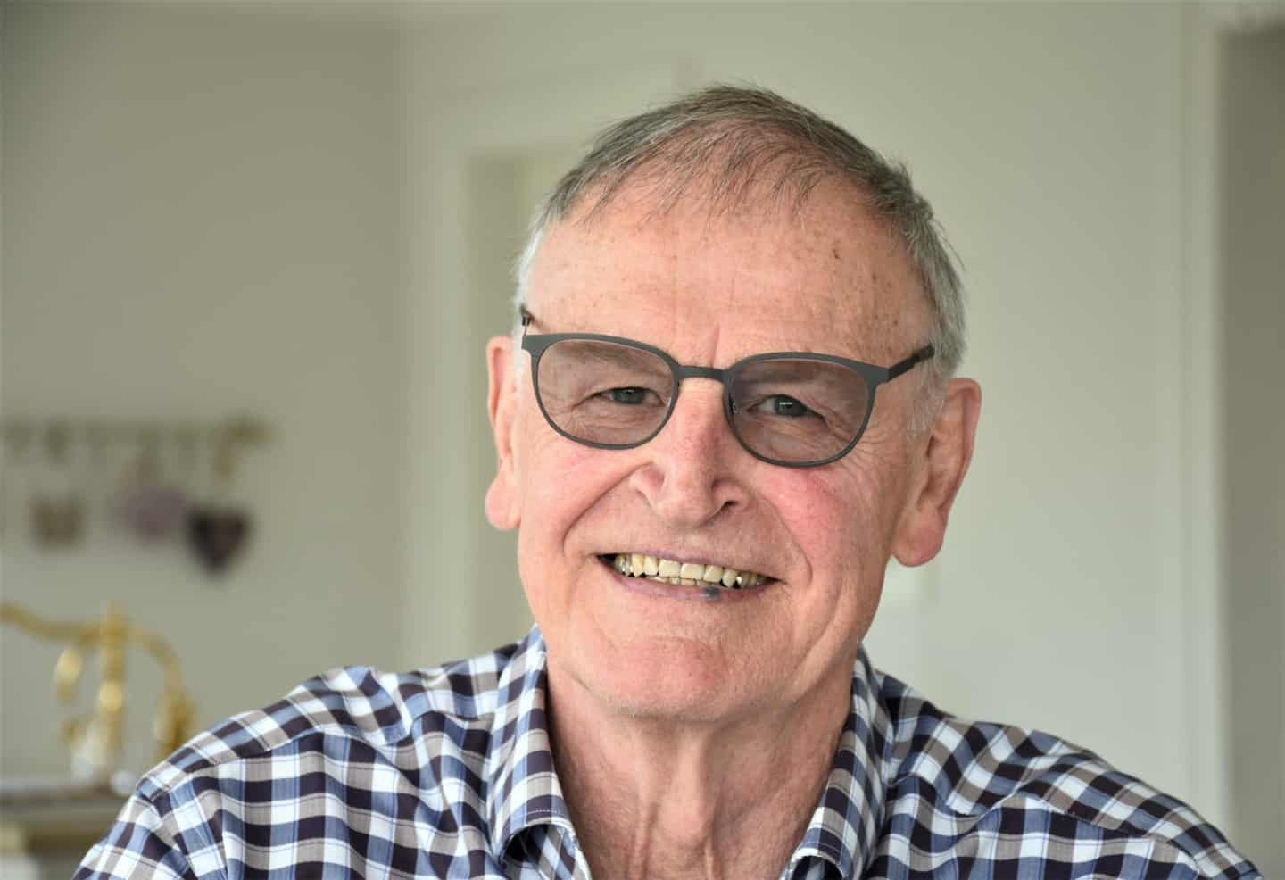
Formandsberetning 2020
v/Uffe Henneberg

Slide 2
Bestyrelsens arbejde har i 2020 været dikteret af corona
Ingen 0.klasse og 9.klasse opstartet i 2020
Antal årselever 101 mod 103 i 2019
Gennemsnit antal i Bhv. 20 mod 25 i 2019
Omkostninger pr. barn i Børnehaven i 2020 = 95.000 kr.
Tilsvarende i 2018 med 20 børn= 82.000 kr.

Slide 3
Udfordringer for friskoleverdenen
Koblingsprocenten
Særbevilling til folkeskolen
Oprettelse af private institutioner

Slide 4
Gludsted Friskole og Børnehus´ betydning for lokalsamfundet
Tiltrækning af nye beboere
Ejendomspriser
Lokalområdets selvforståelse

